Slide 1
শুভেচ্ছা ও স্বাগতম

Slide 2
পাঠ উপস্থানায়
মিরাজুল ইসলাম
সহকারী শিক্ষক(বি এস সি )
সম্মিলনী নিম্ন মাধ্যমিক বিদ্যালয়
মুলঘর,ফকিরহাট,বাগেরহাট।
মোবাইল নম্বরঃ ০১৭৩০৯০২০৫৫

Slide 3
পাঠ পরিচিতি
বিষয়ঃ বিজ্ঞান
শ্রেণিঃ সপ্তম
অধ্যায়ঃ ৩য় ( উদ্ভিদের বাহ্যিক বৈশিষ্ট্য)
পাঠঃ প্রধান মূলের রূপান্তর
সময়ঃ ৫০ মিনিট
তারিখঃ 10এপ্রিল ২০১৯

Slide 4
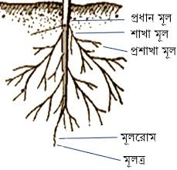
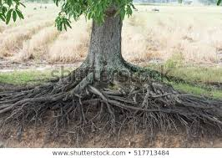
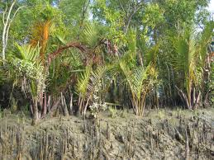
বিভিন্ন প্রকার মূলঃ

Slide 5
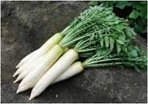
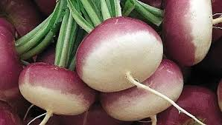
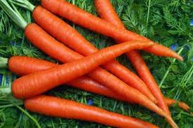
মুলা গাজর শালগম ডালিয়ার মূল

Slide 6
শিখন ফল
এইপাঠ শেষে শিক্ষার্থীরাঃ
রূপান্তরিত মূল কি তা বলতে পারবে।
রূপান্তরিত মূলের প্রকার ভেদ বর্ণনা করতে পারবে।
রূপান্তরিত মূলের গঠন ব্যাখ্যা করতে পারবে। ।

Slide 7
বিভিন্ন প্রকার মূল

Slide 8
রূপান্তরিত মূলের সংজ্ঞা
যে সব উদ্ভিদের মূল রূপান্তরিত হয়ে খাদ্য সঞ্চয় করে রাখে সেই মূল কে রূপান্তরিত মূল বলে।

Slide 9
একক কাজঃ
রূপান্তরিত মূলের সংজ্ঞা লেখ।

Slide 10
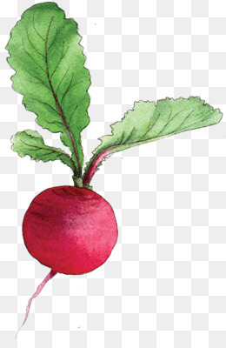
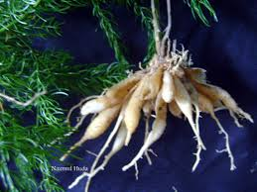
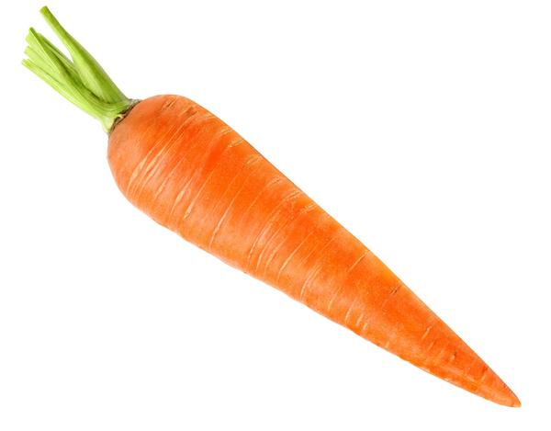
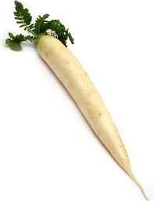
গাজরাকৃতি
মুলাকৃতি
শালগমাকৃতি
কন্দাকৃতি

Slide 11
রূপান্তরিত কাণ্ডঃ ৪ প্রকার
১। মুলাকৃতি
২ । গাজরাকৃতি
৩। শালগমাকৃতি
৪। কন্দাকৃতি

Slide 12
দলীয় কাজঃ
চিত্রের মূল গুলোর বৈশিষ্ট্য লেখ।

Slide 13
মূল্যায়নঃ
১। রূপান্তরিত মূল কত প্রকার?
২। বিভিন্ন প্রকার রূপান্তরীত মূলের নাম বল।

Slide 14
বাড়ির কাজঃ
রূপান্তরিত মূলের গঠন আলোচনা কর।

Slide 15
আজকের পাঠে অংশগ্রহনের জন্য তোমাদের ধন্যবাদ

